Slide 1
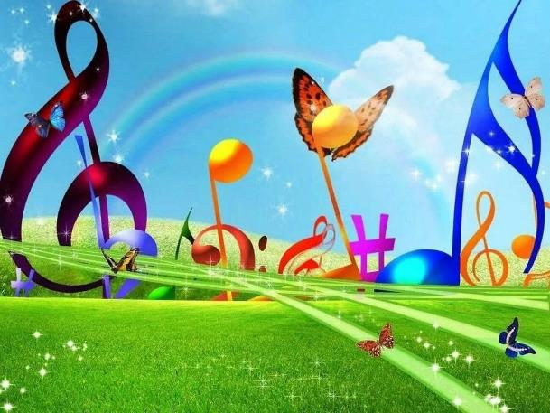
Задание по музыке «Весело-грустно, громко-тихо»
Муниципальное бюджетное учреждение дополнительного образования
«Центр внешкольной работы»
для детей 1 года обучения
по дополнительной общеразвивающей программе «Музыка»
возраст 4-5 лет
педагог дополнительного образования
Денисова Екатерина Викторовна
г. Петропавловск-Камчатский
2025 г.

Slide 2
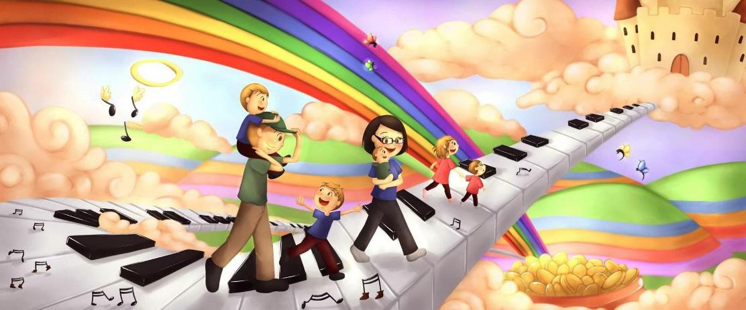
Здравствуйте, уважаемые родители и дети!
Предлагаю совершить музыкальное путешествие.
Музыка обладает волшебством: она умеет передавать настроение, как у человека.
Может быть веселой или грустной, громкой или тихой…
Нужно только научиться её понимать и слушать.

Slide 3
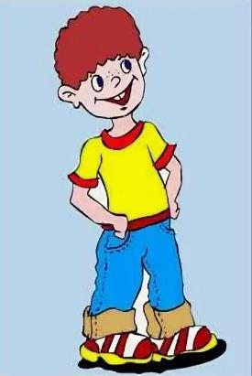
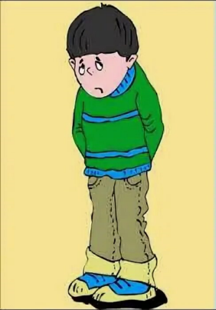
Весело и грустно
У музыки есть два помощника, два музыкальных лада.
Звуки в музыке могут ладить между собой или не ладить, не дружить.
Веселый помощник,
лад МАЖОР, шутит, смеётся, радуется.
Его музыка всегда весёлая.
Грустный помощник,
лад МИНОР, плачет, расстраивается.
Его музыка всегда грустная.

Slide 4
Угадай-ка
Посмотрите на картинку и покажите, какая погода подходит ладу МАЖОРУ, а какая ладу МИНОРУ.

Slide 5
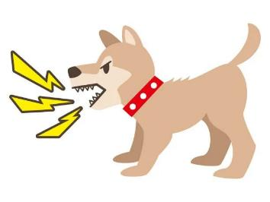
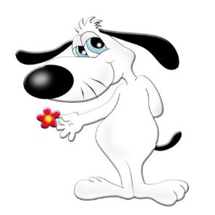
Громко и тихо
У музыки есть музыкальные краски.
Её можно исполнять по разному.
Громко, активно, ярко… Или тихо и спокойно.
Как лают собачки?
Большая собачка громко лает:
«Гав - гав».
Маленькая собачка лает тихо: «Аф - аф».

Slide 6
Сегодня мы познакомились с музыкальными помощниками ладами – МАЖОР и МИНОР и ГРОМКОСТЬЮ в звучании музыки.
Посмотрите видео материал и повторите, с что нового узнали.
Музыкальная игра «Мажор и минор»
https://rutube.ru/video/7e493ce8828330a5b1d33f07d577f95b/?r=plemwd
Музыкально-дидактическая игра «Тихие и громкие звоночки»
https://rutube.ru/video/4cea554367932dfe8825ff04ac815a53/?r=plemwd

Slide 7
Задание
Придумайте и нарисуйте своих человечков, музыкальных помощников – лад МАЖОР и лад МИНОР.
Придумайте картинки к музыкальным краскам – ГРОМКО и ТИХО.
Рисунки принесите на следующее наше занятие.
Спасибо за внимание!

